Slide 1
Nyújtásos-rövidüléses ciklus

Slide 2

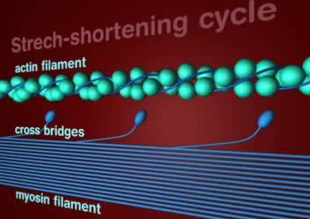

Slide 3
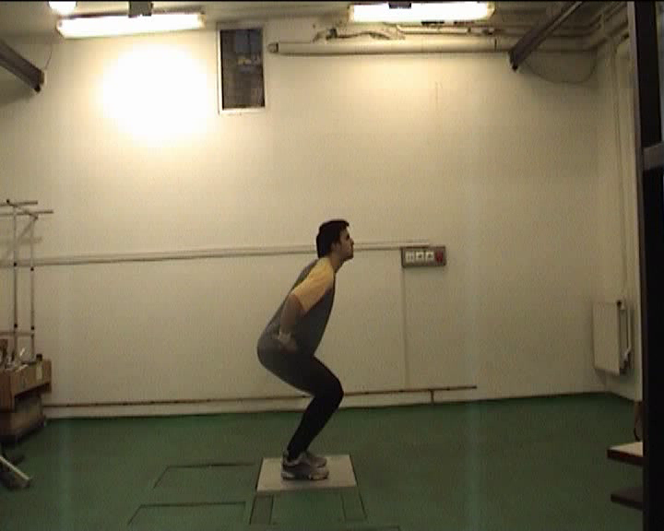
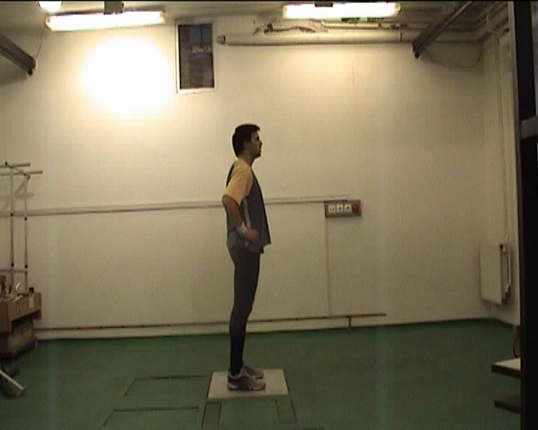
Guggoló helyzetből felugrás
Ízületi hajlítás-nyújtás-felugrás

Slide 4
SSC
IC
EC
CC
F_{ex}

Slide 5
IC
EC
CC
F_{ex}

Slide 6
NYÚJTÁSOS – RÖVIDÜLÉSES CIKLUS
B
C
D
E
A
A-B: izometriás kontrakció
B-D: Excentrikus kontrakció
D-E: Koncentrikus kontrakció
B-C: short rahge stiffness

Slide 7
Forgatónyomaték – idő görbe
M_{ecc}
IC
EC
CC
EMG, Vastus lateralis
Feltételezhetően a short range stiffnessnek a passzív elasztikus elemek megnyújtása az oka. Ezt követően a nyújtás hatására a nyújtási reflex révén új motoros egység is bekapcsolásra került, amit a megnövekedett EMG amplitúdó jelez.

Slide 8
M_{ecc}
Forgatónyomaték – idő görbe
IC
EC
CC
EMG, Vastus lateralis

Slide 9
ELASTIC ENERGY STORAGE
Thereshold
Thereshold
0.6 M₀
0.6 M₀
IC
EC
CC
IC
IC
EC

Slide 10
Elasztikus energia tárolás és felhasználás
Mechanikai hatásfok
rövidülés
Pozitív munka
Negatív munka
nyúlás

Slide 11
MECHANIKAI HATÁSFOK

Slide 12
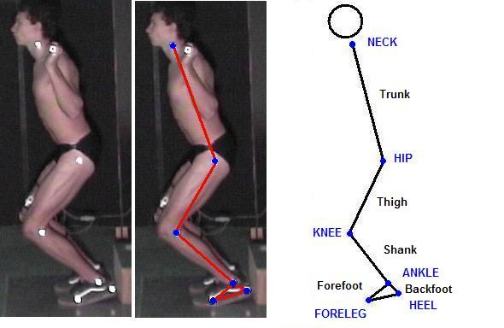
A súlypont helyének meghatározása 4 szegmeses testmodell segítségével

Slide 13
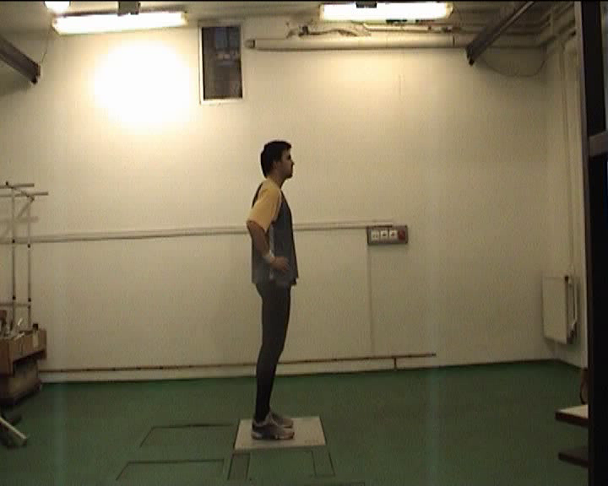
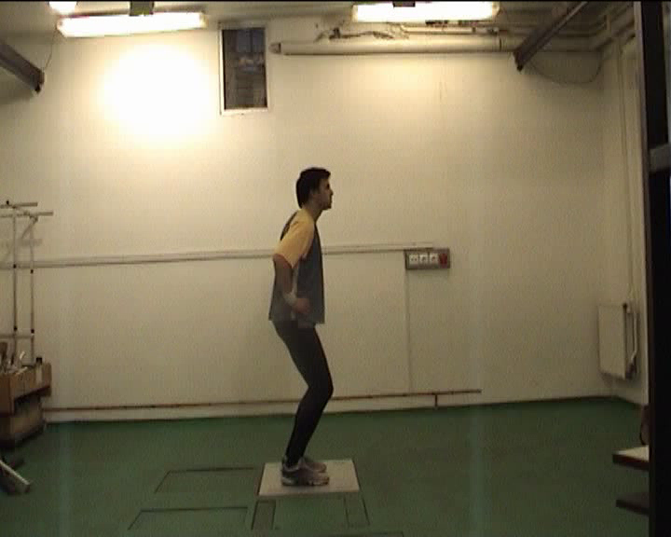
CMJ
SJ
KIH
NIH

Slide 14
Eredmények
A tömegközéppont függőleges útja az idő függvényében

Slide 15
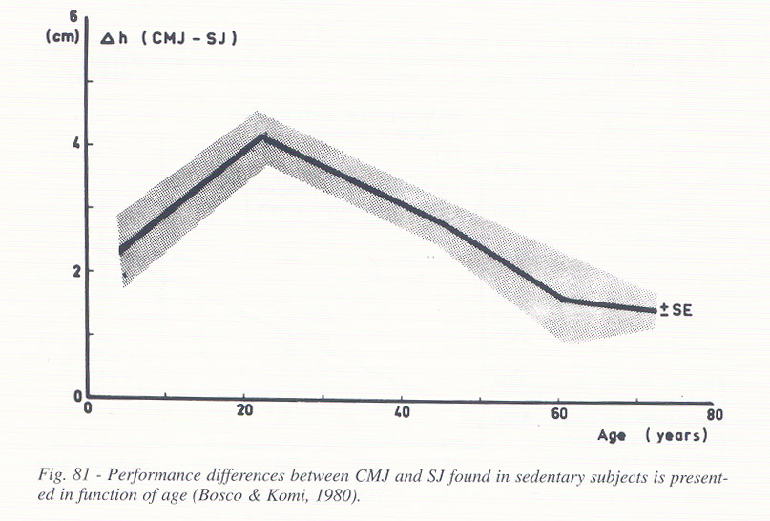
Különbség a CMJ és SJ típusú felugrások eredménye között az életkor függvényében
Elasztikus energia felhasználás
Az ízületi hajlítás mértékének hatása

Slide 16




A tömegközéppont függőleges útjának hossza a felugrás után
KIH
NIH
d= 14 cm 66%
d= 7 cm 18%

Slide 17
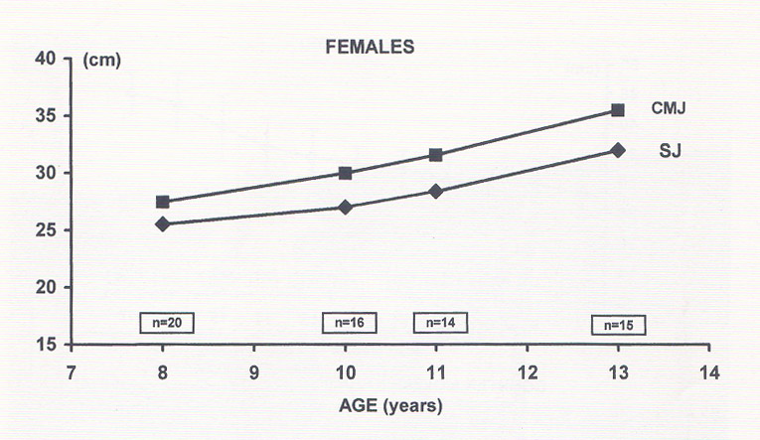
8-13 éves gyerekek felugrási magassága CMJ és SJ felugrásoknál (lányok)
Kereszt és hosszmetszeti vizsgálatok

Slide 18
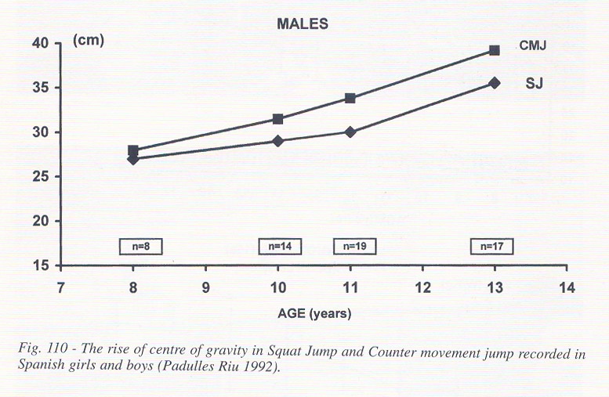
8-13 éves gyerekek felugrási magassága CMJ és SJ felugrásoknál (fiúk)

Slide 19
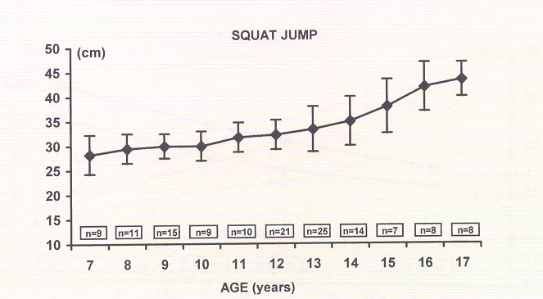
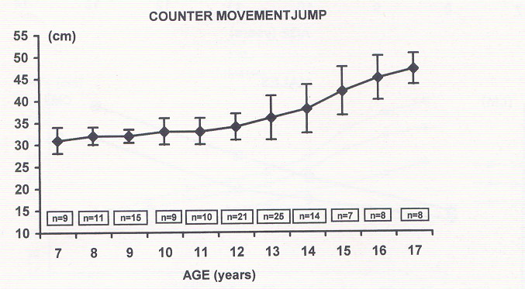
7-17 éves gyerekek felugrási magassága CMJ és SJ felugrásoknál (lányok)

Slide 20
mtc- izom-ín complexum
Wpos, i = pozitív munka a CMJ-nél vagy DJ-nál
Wpos, SQJ = pozitív munka a guggolásból felugrás
Wneg,i = Negatív munka az ízületi hajlítás során CMJ-nél, vagy DJ-nél

Slide 21
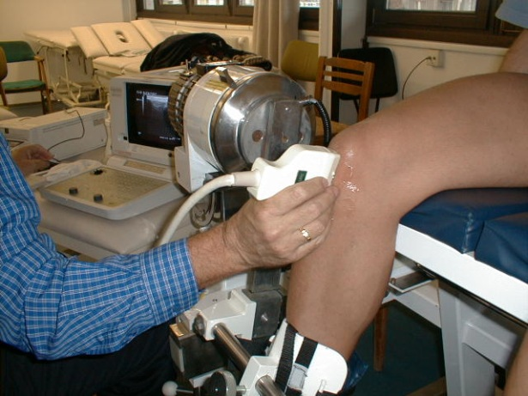
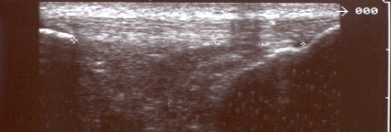
ENERGIA TRANSZFORMÁCIÓ
61.9 J
excentrikus
izometriás

Slide 22
EC
IC
?
60.8 J
?
Achilles ín
QT
PT
61.9 J
Patella ín

Slide 23


Cavagna et al. 1968, Cavagna and Citterio 1974, Alexander and Bennet-Clark 1977, Edman et al. 1978,
Asmussen and Bonde-Pettersen 1974, Komi and Bosco 1978
?
Van Ingen Schenau, Bobbert and de Haan 1993

Slide 24
A nagyobb teljesítmény okai lehetnek:
Elasztikus energia tárolás
Nagyobb aktivációs szint
Nagyobb feszülés a kontrakció kezdetén
Stretch reflex
Hosszabb aktivációs időtartam

Slide 25
MECHANICAL WORK EFFICIENCY
Normal
Fast
100%
100%
40%
40%

Slide 26
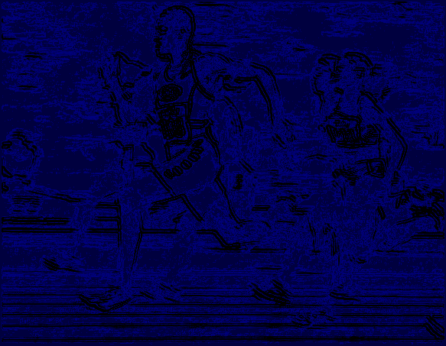
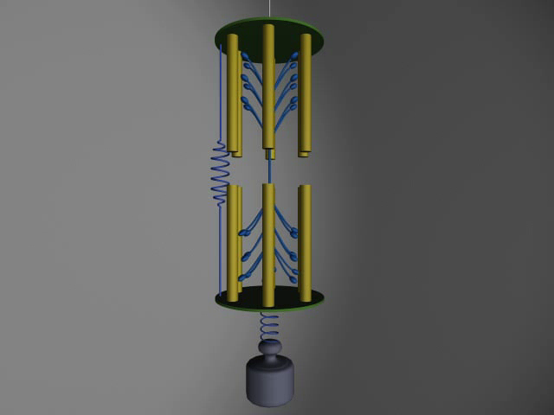
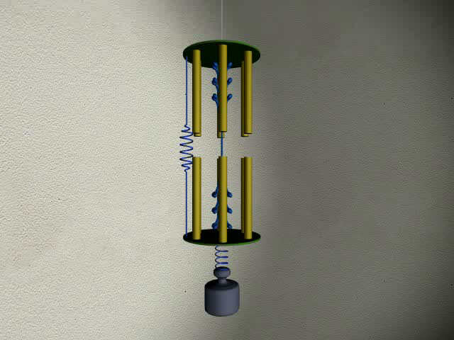
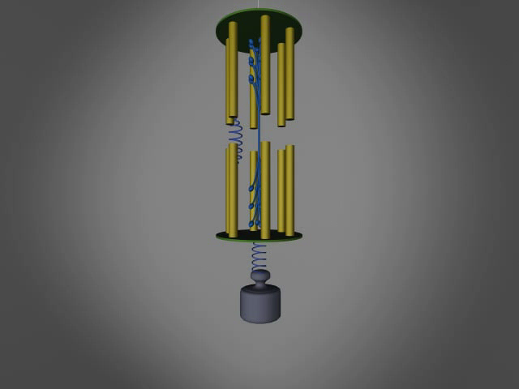
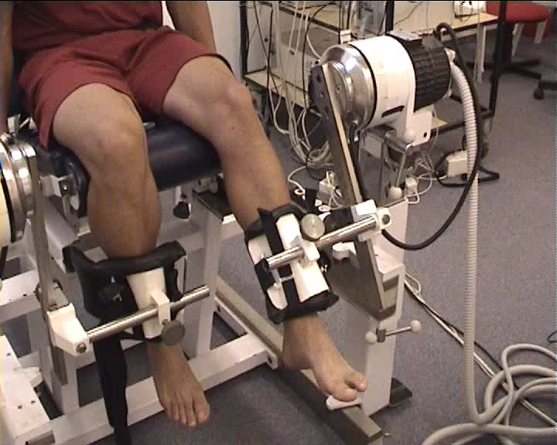
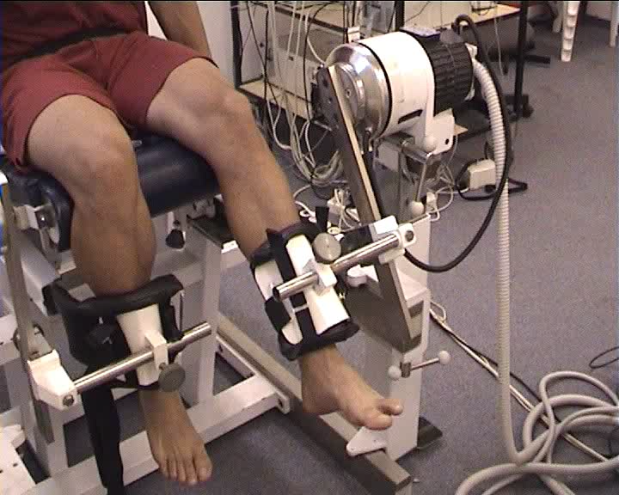
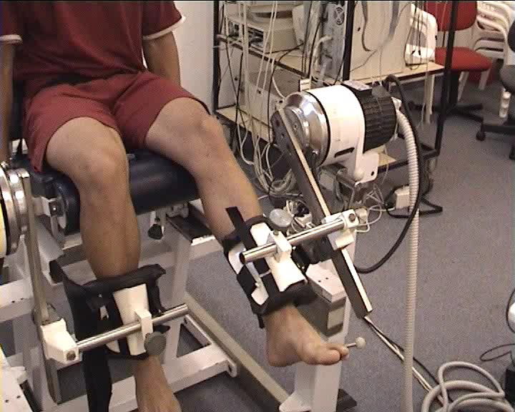
THEORY
No pretension before shortening
Pretension before shortening
Muscle stretch before shortening

Slide 27
Benefit of muscle stretch
Contraction time in concentric phase
0.5Mo
1.0Mo
QR: quick release

Slide 28
Mechanical work
Muscle tension 1.0M₀ at which the knee extension or muscle stretch started
Muscle tension 0.5M₀ at which the knee extension or muscle stretch started

Slide 29
Long and slow stretch
Slow muscle
Short and fast stretch
Fast muscle

Slide 30
Small amplitude (short stretch)
Large amplitude (long stretch)
R = 0.53, p < 0.05
R = 0.66, p < 0.01
Fast Twitch%

Slide 31
EFFECT OF EXHAUTION
Before exhaution
After exhaustion
R = 0.50, p < 0.05
R = 0.55, p < 0.05

Slide 32
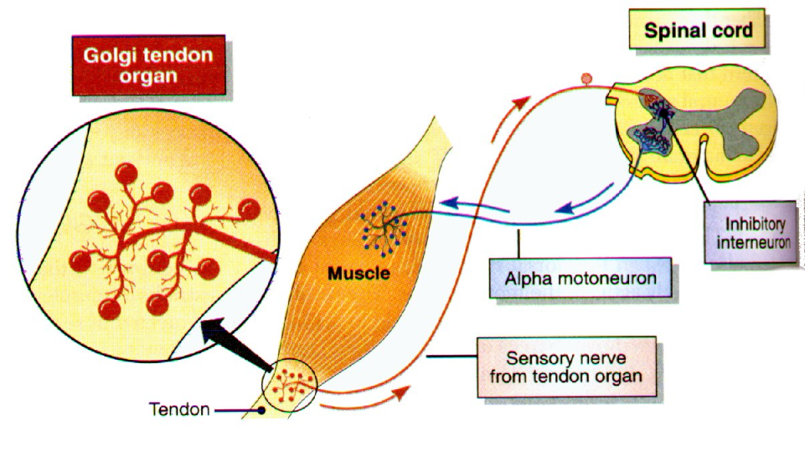

Slide 33
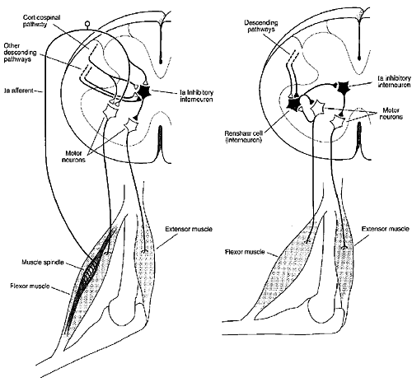
Stretch reflex

